Slide 1
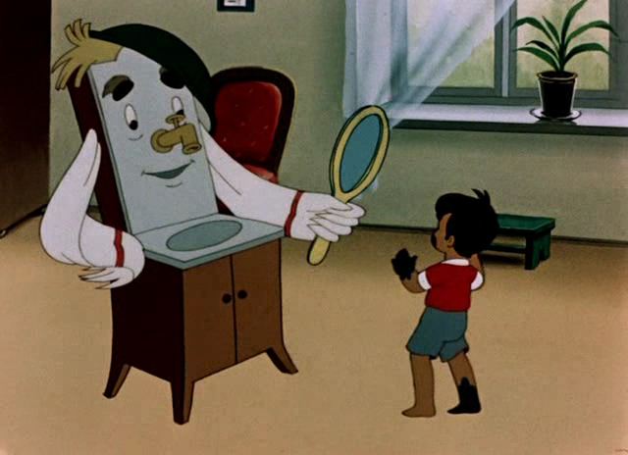
Муниципальное дошкольное образовательное учреждение – детский сад комбинированного вида №4 «Катюша»
Формирование у детей среднего возраста интереса к чтению художественной литературы через реализацию проекта «Читаем сказки К. Чуковского»
Воспитатель: Дунаевская В. Ю.

Slide 2
Содержание проекта
КГН
здоровье
Физкультура
занятия
Физическое
социализация
беседы
Подвиж. игры
Социально-личностное
Читаем сказки К. Чуковского
Художественно-эстетическое развитие
Художественное
творчество
с/р игры
Познавательно-речевое
Рисов-е лепка аплик.
труд
Познание
Чтен. Художественной лит.
поделки
коммуникация
беседы
Произ-ния, стихи
Дид. игры

Slide 3
Художественная литература развивает мышление и воображение ребенка, обобщает его эмоции, дает прекрасные образцы русского литературного языка. Произведения К. И. Чуковского имеют огромное воспитательное, познавательное и эстетическое, т.к. они расширяют кругозор ребенка, воздействуют на личность малыша, развивают умение тонко чувствовать форму и ритм родного языка. Реализация данного педагогического проекта обеспечит психологическое формирование читателя в дошкольнике. А увлекательное общение с творчеством К. И. Чуковского будет способствовать развитию интереса к книге, что будет являться неотъемлемой частью системы образования дошкольников на этапе становления современной личности.
Актуальность проекта

Slide 4
Отсутствие интереса у детей к чтению художественной литературы.
Проблема:

Slide 5
Необходимость приобщения детей к чтению бесспорна. Ведь общение с книгами доставляет ребенку удовольствие, вызывает интерес, помогающий приобретать знания, стимулирует работу ума и души. Потому что сказка, как уникальный вид творчества, ближе всего детской душе. Она заставляет ребенка смеяться, переживать и надеяться, одним словам чувствовать. А тонко чувствующий человек способен на настоящее творчество. Творчество К. И. Чуковского способствует формированию литературного вкуса, расширяет кругозор ребенка, обогащает спектр личностных особенностей. Исходя из этого, данный проект направлен, на формирование читательской культуры, поможет привить любовь к книге, развить творческие способности детей. Во время проекта дети смогут познакомиться с произведением К. И. Чуковского, выполнят рисунки с любимыми героями.
Гипотеза

Slide 6
1. Познакомить детей с творчеством К. И. Чуковского. 2. Прививать интерес к произведениям русского писателя. 3. Развивать творческие способности детей.
Цели проекта:

Slide 7
Задачи:
Подобрать литературу К. И. Чуковского.
На произведениях К. И. Чуковского показать, что добро побеждает зло, воспитывать чувство сострадания к слабым и беззащитным.
Воспитывать патриотические чувства, формировать позитивный образ своего Я.
Развивать творческие и коммуникативные способности, речевую активность, логическое мышление и актуализировать словарь.
Учить детей эмоционально воспринимать содержание произведений К. Чуковского, понимать их нравственный смысл.

Slide 8
Продолжительность проекта: 1неделя.
Тип проекта:
информационно – творческий, групповой.

Slide 9
Предполагаемые результаты: Осознание детьми значимость литературных произведений; Формирование у родителей понимания о необходимости прививать детям любовь и потребность к чтению; Активное взаимодействие детей, родителей, родителей и педагогов в ходе проекта.
Участники проекта:
дети средней группы, родители и педагоги детского сада.

Slide 10
Информационные: Фото - видео материалы; Библиотечный фонд. Научно-методические: Консультативная работа с родителями. Презентация «Волшебный мир книги» Дидактическое обеспечение: Подбор иллюстраций по произведениям К. И. Чуковского; Подбор фотографий; Составление памяток для родителей "Как научить ребенка любить и беречь книги?", "Какие вопросы задавать ребенку во время чтения книг?". Оформление книжного уголка в группе. ТСО: ноутбук; фотоаппарат; интерактивная доска.
Ресурсы

Slide 11
Спасибо
за внимание!!!

